Slide 1
Breast detection using CNN and watershed
Representé par :
Mohamed Soulaimen Hammami
Ahmed Silini

Slide 2
Plan
Problématique
Model CNN
Segmentation avec la méthode watershed

Slide 3
Problématique :
Le cancer du sein est le plus diagnostiqué chez les femmes dans le monde. Une femme sur 9 sera atteinte de ce cancer au cours de sa vie et 1 femme sur 27 en mourra.
donc la réalisation d'un diagnostic plus tôt peut leur sauver la vie

Slide 4
Solution proposé :
Comme ils existent plusieurs approches pour la détection du cancer de sein comme le ANN , le skelesation etç
Notre méthode est basée sur la classification de l’image de tissu du tumeur et la segmenté pour bien visualiser la nature du tumeur,

Slide 5
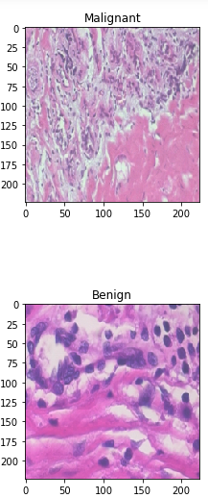
Le tissu de cancer de sein
Tumeur bénigne du sein
Sur une image Microscopique , les masses mammaires bénignes ont souvent des bords lisses ou sont lobulées.
Tumeur maligne du sein
Les masses cancéreuses diffèrent à la fois par leur aspect et la durée de leur apparition.
Parce qu'une masse cancéreuse a souvent des bords irréguliers ou spiculés, les divisions internes seront renforcées. Un rebord plus brillant à l'extérieur de la masse est également courant.

Slide 6
Model CNN

Slide 7
Data set
La classification des images histopathologiques du cancer du sein (BreakHis) est composée de 6602 images microscopiques de tissu tumoral mammaire recueillies auprès de 82 patientes.

Slide 8
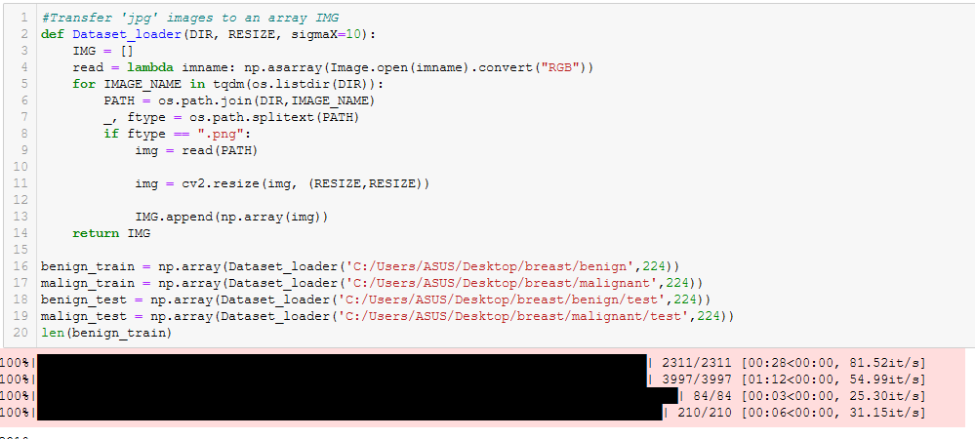

Slide 9
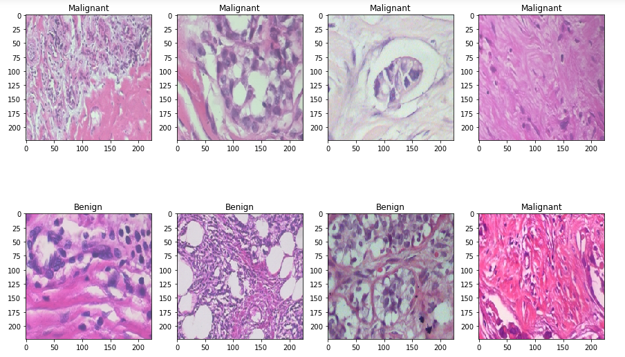

Slide 10
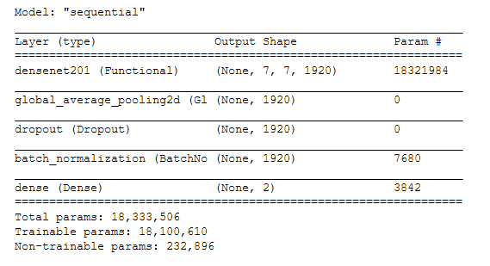
Description du model CNN
ResNet-50 est un réseau neuronal convolutif de 50 couches de profondeur.

Slide 11
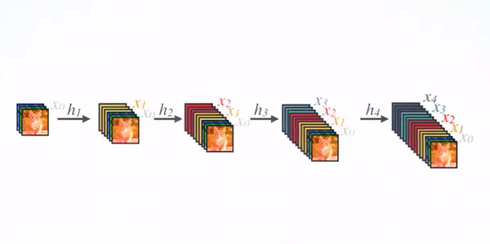
Composition du modèle deep learning
Pour chaque couche de composition, Pre-Activation Batch Norm (BN) et ReLU, puis 3 × 3 Conv sont effectués avec des cartes de caractéristiques de sortie de k canaux

Slide 12
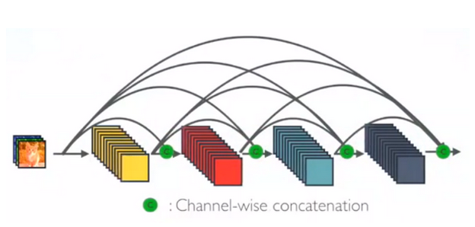
Dans ResNet-50 , chaque couche obtient des entrées supplémentaires de toutes les couches précédentes et transmet ses propres cartes de caractéristiques à toutes les couches suivantes. La concaténation est utilisée. Chaque couche reçoit une "connaissance collective" de toutes les couches précédentes.

Slide 13
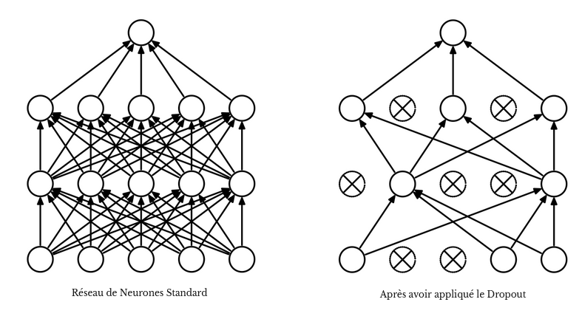
Dropout

Slide 14
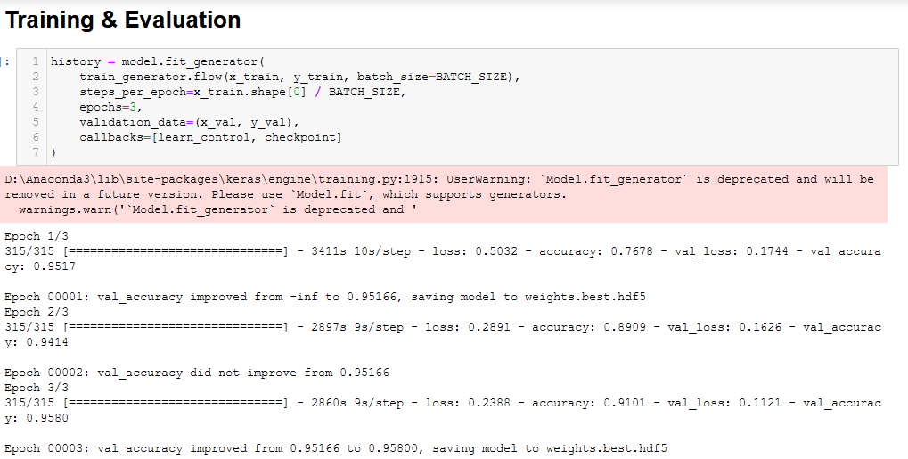
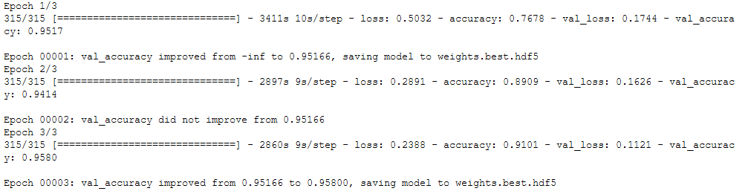
Phase d’entrainement

Slide 15
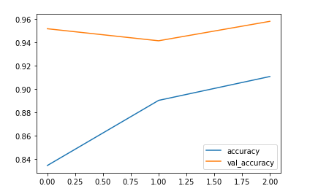
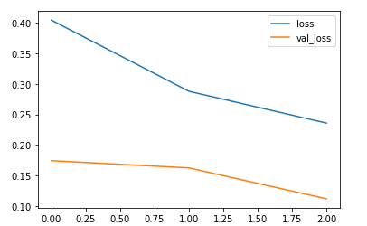
Evaluation du modèle :

Slide 16
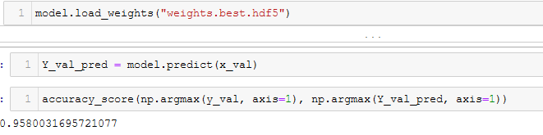
Phase de prédiction :

Slide 17
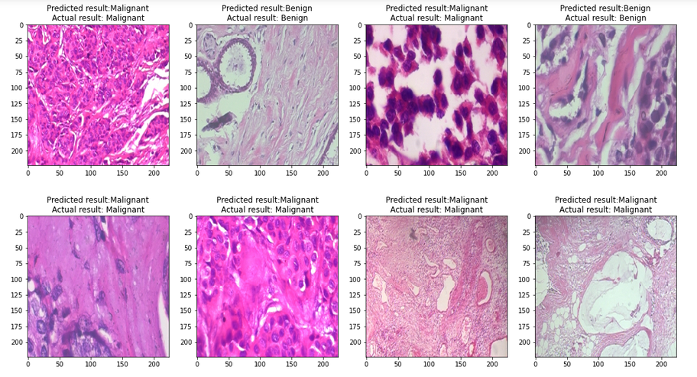
Discussion des résultats obtenu

Slide 18
Segmentation avec watershed

Slide 19
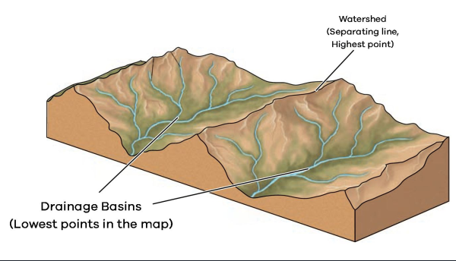
La méthode de segmentation des bassins versants est une approche utilisée dans le traitement d'images pour distinguer différents objets dans un image donnée.

Slide 20
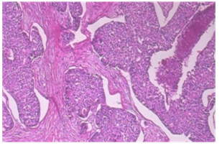
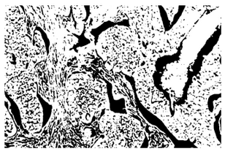
Processus de fonctionnement
L'entrée doit être un matrice en niveaux de gris.

Slide 21
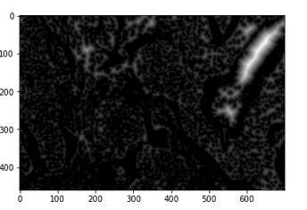
Nettoyer l'image
L'algorithme utilise le pixel le plus bas valeurs des minimas locaux. Transformations nécessaires :
Filtrage noir et blanc
Trouver le non zéro le plus proche valeurs pour déterminer la bassins versants.
Nous pouvons maintenant commencer à « combler les lacunes avec de l'eau » (ce qui signifie identifier nos objets)

Slide 22
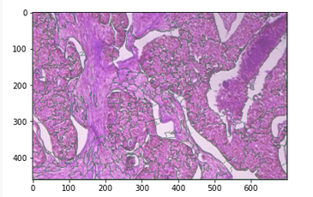
L'opération se poursuit jusqu'à ce que les différents bassins versants se rejoignent au niveau de la séparation lignes appelées lignes de partage des eaux.

Slide 23
Merci de votre attention

